Slide 1
MDVRP
Introduccion

Slide 2
Introduccion (El problema de MDVRP)
Contexto …. La gestión logística es un elemento clave en la estrategia empresarial, siendo una de sus funciones principales la distribución, y dentro de ella la capacidad para optimizar las rutas de transporte. En este contexto, las empresas deben analizar los factores más relevantes en el diseño de sus rutas vehiculares así como las metodologías más adecuadas para tal optimización. La optimización de una ruta engloba todas las acciones que contribuyen a la mejora de la función de distribución en términos de nivel de servicio, calidad y costos a través de decisiones de carácter estratégico, táctico y operativo.
Marco Historico
TSP (año)
VRP (año)
MDVRP (año)
Dificultad del problem (NP –Duro).
Variantes de MDVRP
Publicaciones de papers y cosas de Montolla…
Metodos de Solucion
Ale

Slide 3
Introduccion (El problema de MDVRP)
Ale

Slide 4
Introduccion (El problema de MDVRP)
Ale

Slide 5
OBJETIVOS
Definición del problema
Que es lo que queremos realizar y con que proposito?
Implementar una aplicación y algoritmos que solucionen el problema a partir de la información analizada en la etapa de investigación. Finalmente se sugirió crear distintas algoritmos que permitan mejorar la solución.
Aplicacion y caracteristicas deseadas…
1
2
3
4
5
Etc Fran

Slide 6
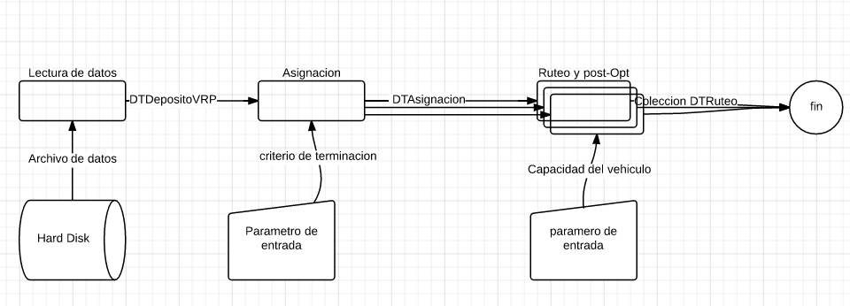
MDVRP- Solución, Análisis del problema
Analizando el problema con los tutores y basado principalmente en las heurísticas de dos fases para la resolución de MDVRP se llegó a identificar 4 posibles etapas en la resolución de este tipo de problemas: Asignación, Mejora de la asignación, Ruteo, Post-optimización.
En estas 4 etapas se puede realimentar a una etapa anterior o usar información para mejorar. (explicar con ejemplos … AEL).
Dibujo …. Algo asi
pero con las 4 etapas.
… flujo y eso … Fran

Slide 7
MDVRP- Solución, Diseño y algoritmos
Los algoritmos utilizados son:
Asignación
Asignación por Urgencia (Fase 1)
Mejora de la asignación (Fase 2)
Algoritmo Enajenado Rápido (AER)
Algoritmo Enajenado Lento (AEL).
Ruteo
Clarke & Wright.
Post-optimización.
λ-intercambio
R-iopt

Slide 8
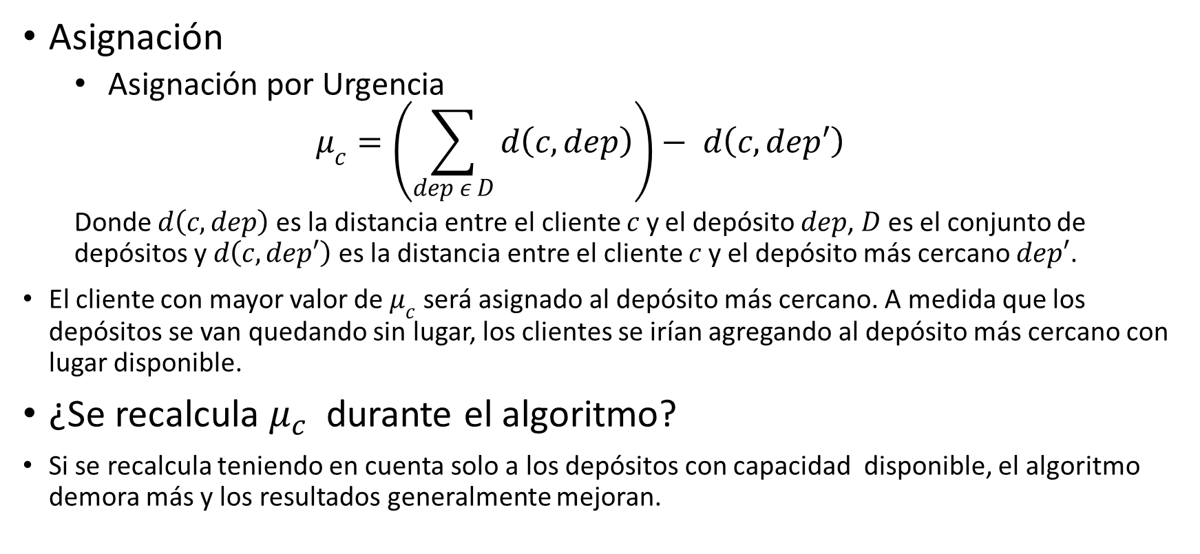
MDVRP- Solución, Diseños y algoritmos
Asignación
Asignación por Urgencia
$$μ_{c}=\left(\sum_{dep ε D}{d\left(c,dep\right)}\right)− d\left(c, dep′\right)$$
Donde $d\left(c,dep\right)$ es la distancia entre el cliente $c$ y el depósito $dep$, $D$ es el conjunto de depósitos y $d\left(c,dep′\right)$ es la distancia entre el cliente $c$ y el depósito más cercano $dep′$.
El cliente con mayor valor de $μ_{c}$ será asignado al depósito más cercano. A medida que los depósitos se van quedando sin lugar, los clientes se irían agregando al depósito más cercano con lugar disponible.
¿Se recalcula $μ_{c}$ durante el algoritmo?
Si se recalcula teniendo en cuenta solo a los depósitos con capacidad disponible, el algoritmo demora más y los resultados generalmente mejoran.

Slide 9
MDVRP- Solucion, Disenios y algoritmos Mejora de Asignacion
Mejora de la asignación (Fase 2)
Algoritmo Enajenado Rápido (AER)
Algoritmo Enajenado Lento (AEL)
…
…
…Ale

Slide 10
MDVRP- Solucion, Disenios y algoritmos Mejora de Asignacion
Mejora de la asignación (Fase 2)
Algoritmo Enajenado Rápido (AER)
Algoritmo Enajenado Lento (AEL)
…
…
…Ale

Slide 11
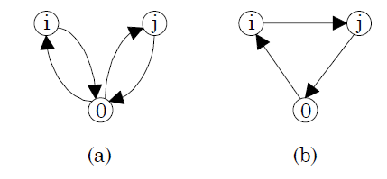
MDVRP- Solución, Diseños y algoritmos Ruteo
Ruteo
Clarke & Wright.
Ahorros->
Se parte de una solución inicial que implica una ruta por cada cliente. O sea que la ruta va del depósito al cliente y luego vuelve al depósito. Luego se calcula una lista de ahorros, para todas las combinaciones de pares de clientes, y se ordena en orden descendente. Y luego, se recorre la lista de ahorros, y a medida que sea factible (por la capacidad de los vehículos), se van uniendo las rutas. (se implementó la versión paralela)

Slide 12
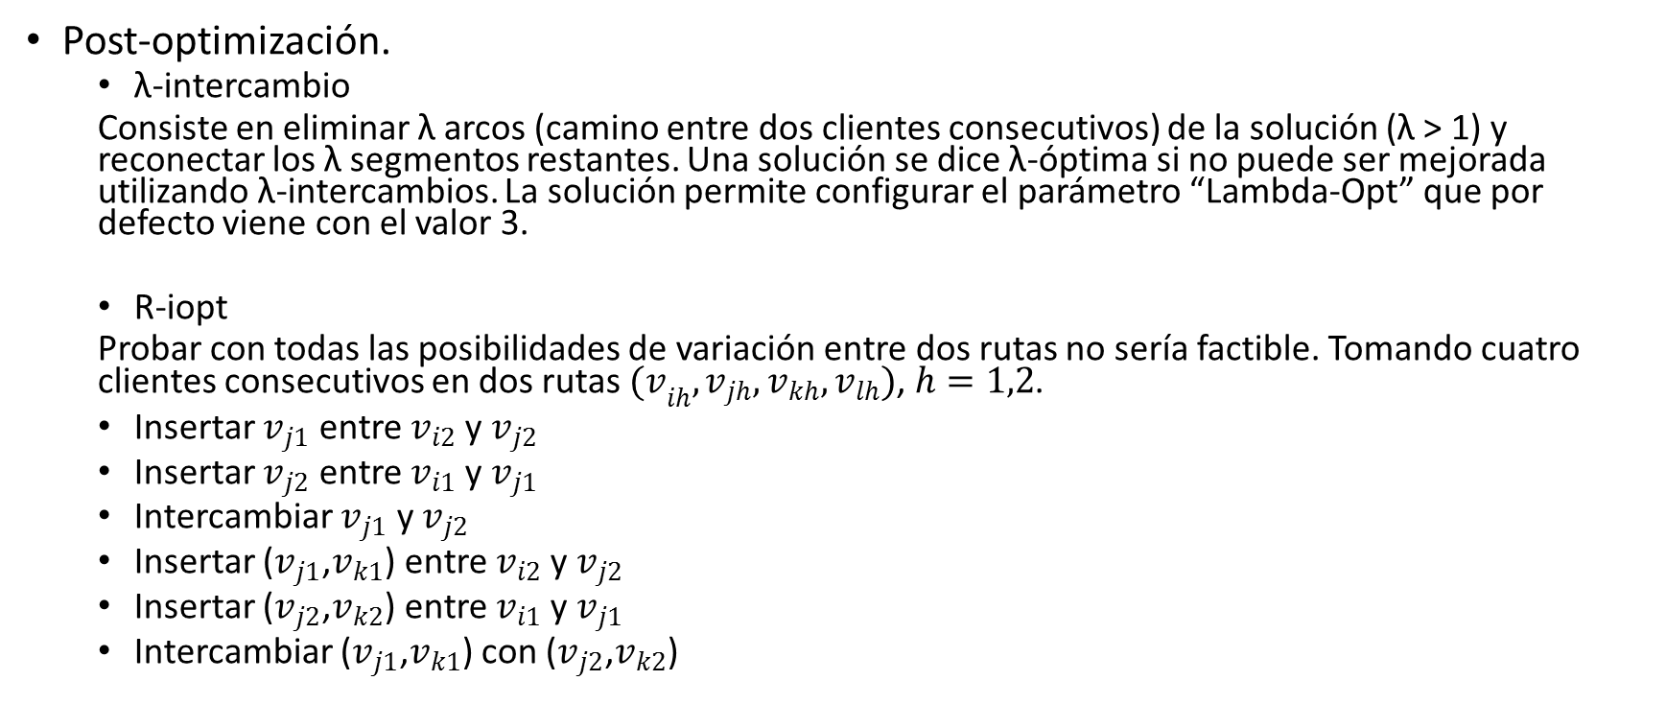
MDVRP- Solución, Diseños y algoritmos Postoptimizacion.
Post-optimización.
λ-intercambio
Consiste en eliminar λ arcos (camino entre dos clientes consecutivos) de la solución (λ > 1) y reconectar los λ segmentos restantes. Una solución se dice λ-óptima si no puede ser mejorada utilizando λ-intercambios. La solución permite configurar el parámetro “Lambda-Opt” que por defecto viene con el valor 3.
R-iopt
Probar con todas las posibilidades de variación entre dos rutas no sería factible. Tomando cuatro clientes consecutivos en dos rutas ${(v}_{ih}, v_{jh}, v_{kh}, v_{lh})$, $h=1,2$.
Insertar $v_{j1}$ entre $v_{i2}$ y $v_{j2}$
Insertar $v_{j2}$ entre $v_{i1}$ y $v_{j1}$
Intercambiar $v_{j1}$ y $v_{j2}$
Insertar ($v_{j1}$,$v_{k1}$) entre $v_{i2}$ y $v_{j2}$
Insertar ($v_{j2}$,$v_{k2}$) entre $v_{i1}$ y $v_{j1}$
Intercambiar ($v_{j1}$,$v_{k1}$) con ($v_{j2}$,$v_{k2}$)

Slide 13
MDVRP- Solución, implementación. Características Generales.
Para la implementación de la aplicación descrita en la sección anterior se eligió el lenguaje de programación Java con swing y awt. La versión utilizada fue 1.8.0_45 con el entorno de desarrollo Eclipse Luna. La solución implementada consiste en una aplicación de escritorio donde se permite la ejecución de los distintos algoritmos y visualización en pantalla del resultado.
Los archivos de datos de entrada respetaron los formatos de entrada de TSPLib cumpliendo sus estándares. Dichos formatos se encuentran detallados en la documentación de la librería.
Las funcionalidades y documentación de cada componente se encuentra documentada en los javadocs de la aplicación así como en el documento final.

Slide 14
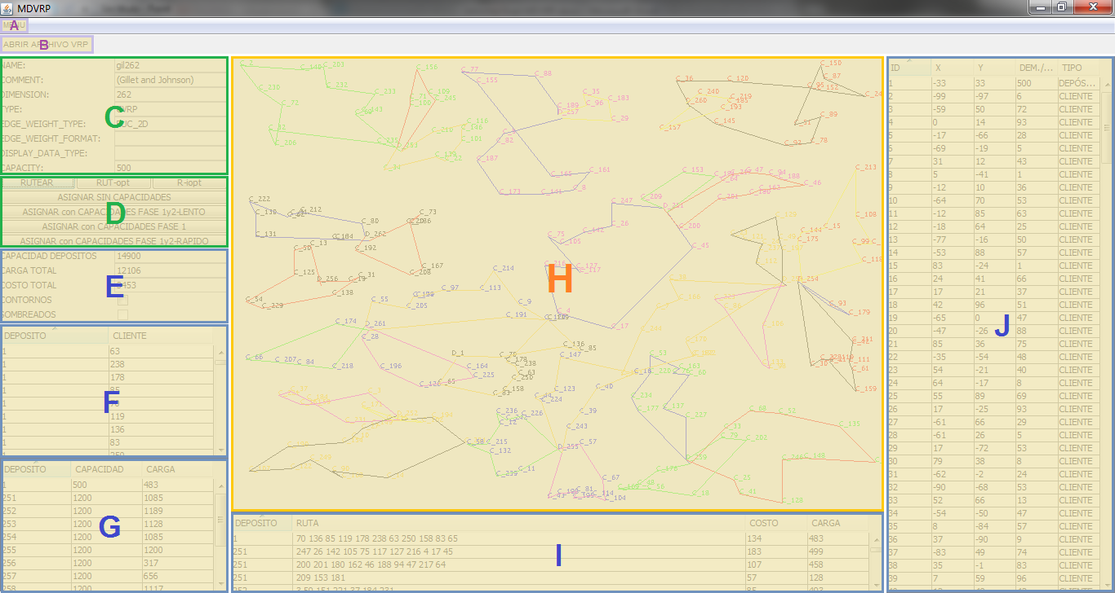
MDVRP- Solucion, implementacion. Aplicacion y Micelaneos.

Slide 15
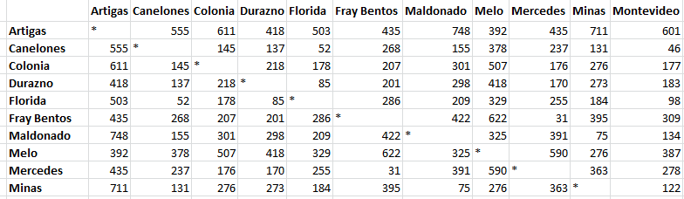

MDVRP- Generación de mapa a partir de una matriz de distancias.
El algoritmo de transformación consiste en seleccionar un nodo inicial, y luego a través de la generación de números aleatorios, seleccionar los que cumplen más cercanamente con la matriz de distancias. De esta forma se agregan uno a uno los clientes hasta obtener el grafo completo.

Slide 16
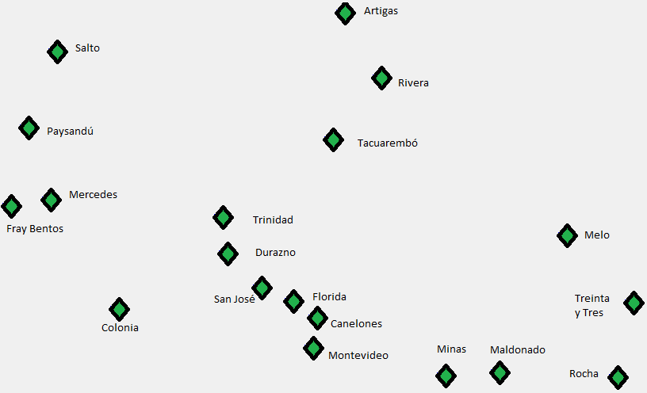

Slide 17
MDVRP- Generación randómica y otros...
Fran

Slide 18
MDVRP- Solucion, Testeo. Casos De Prueba.
A
B
B1
B2
B3
C Fran
C1
C2
C3

Slide 19
MDVRP- Solucion, Testeo. Metricas
Tiempo de ejecucion
Permite comparer los distintos algoritmos.
Penalidad (principalemnte para el caso de DI) ????
Permite analizar el problema del algoritmo por Urgencia y su penalidad con als capacidades. (primer algoritmo)
Costo
Permite comparer ls distintos algortitmos
Fran

Slide 20
MDVRP- Solucion, Testeo. Analicis de Resultados.
Representaremos el porcentaje de mejora a través de la siguiente tabla, se toma como base el algoritmo de urgencia con capacidades.
Caso de Estudio | AEL |  | AER
 | % Incremento del Tiempo | % Mejora | % Incremento de Tiempo | % Mejora
A | 7268,65 | 3,46 | 123,38 | 3,18
B.1 | 1314,80 | 0,27 | 46,34 | 0,30
B.2 | 3958,89 | 1,69 | 39,88 | 0,61
B.3 | 6832,08 | 4,20 | 46,88 | 1,76
C.1 | 2417,50 | 1,32 | 55,18 | 0,08
C.2 | 6070,88 | 1,88 | 51,03 | 1,03
C.3 | 8974,97 | 3,87 | 38,80 | 1,17

Slide 21
MDVRP- Solucion, Testeo. Conclusiones
Fran

Slide 22
MDVRP- Solucion, Testeo. Trabajo a Futuro.
Fran

